Slide 1
에꼴캡스톤디자인
7, 8주차 과제 :
그래프
경성대학교 소프트웨어학과
2023564008 김미진

Slide 2
목차
01
02
03
그래프의 표현
유니온 파인드
위상 정렬
18352번, 1707번
1717번
2252번, 1516번
04
05
06
다익스트라
유클리드 호제법
확장 유클리드 호제법
1753번, 1854번
1934번
21568번
06
목차 쓰는 곳
소개할 내용을 입력해 보세요.
포함되는 내용을 나열해 보세요.
그래프
Page 02

Slide 3
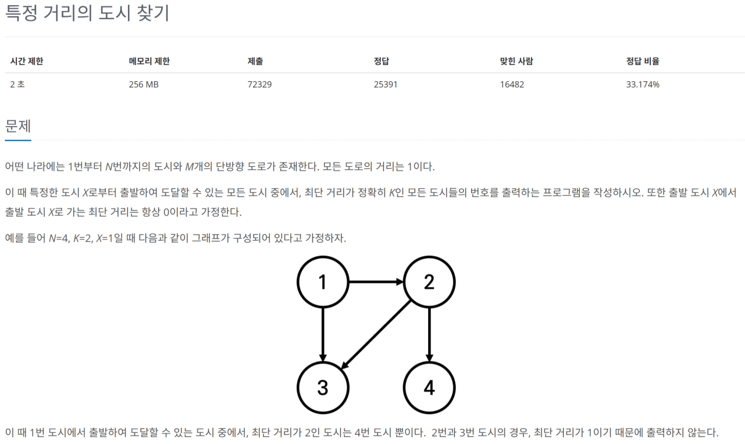
그래프의 표현 - 18352번
그래프
Page 03

Slide 4
그래프의 표현
18352번 - Python
while queue: # 큐에 데이터가 있는 동안 반복
now = queue.popleft() # 현재 방문 도시를 큐에서 꺼냄
for next_node in graph[now]: # 연결된 도시들을 순회
if distance[next_node] == -1: # 아직 방문하지 않은 도시라면
distance[next_node] = distance[now] + 1 # 현재 거리 + 1로 업데이트
queue.append(next_node) # 다음 탐색을 위해 큐에 삽입
found = False # 목표 도시 존재 여부 플래그
for i in range(1, n + 1): # 1번 도시부터 n번 도시까지 순회
if distance[i] == k: # 최단 거리가 k인 경우
print(i) # 해당 도시 번호 출력
found = True # 존재함을 표시
if not found: # found가 False인 경우
print(-1) # -1 출력
import sys
from collections import deque # BFS를 위한 deque import
n, m, k, x = map(int, sys.stdin.readline().split())
graph = [[] for _ in range(n + 1)] # 도시 번호가 1부터 시작하므로 n+1 크기로 생성
for _ in range(m): # 도로 개수만큼 반복
u, v = map(int, sys.stdin.readline().split()) # 시작 도시와 도착 도시 입력
graph[u].append(v) # 단방향 도로 정보 저장
distance = [-1] * (n + 1) # 방문하지 않은 도시는 -1로 설정
distance[x] = 0 # 출발 도시의 거리는 0으로 설정
queue = deque([x]) # deque에 시작점 x 삽입
그래프
Page 04

Slide 5
그래프의 표현
18352번 - Java
int u = Integer.parseInt(st.nextToken()); // 출발지 정수 변환
int v = Integer.parseInt(st.nextToken()); // 도착지 정수 변환
graph[u].add(v); // 단방향 간선 추가
}
int[] distance = new int[n + 1]; // 거리 저장 배열 생성
Arrays.fill(distance, -1); // 모든 거리 -1로 초기화
distance[x] = 0; // 출발 도시 거리 0 설정
Queue<Integer> q = new LinkedList<>(); // 정수형 큐 선언
q.add(x); // 시작점 삽입
while (!q.isEmpty()) { // 큐가 비어있지 않은 동안 수행
int now = q.poll(); // 현재 도시 꺼냄
for (int next : graph[now]) { // 인접 도시 순회
if (distance[next] == -1) { // 방문한 적 없는 경우
distance[next] = distance[now] + 1; // 거리 갱신
q.add(next); // 큐에 추가
}
}
}
import java.util.*;
import java.io.*;
public class Main {
public static void main(String[] args) throws IOException {
BufferedReader br = new BufferedReader(new InputStreamReader(System.in)); // 입력 속도 개선
StringTokenizer st = new StringTokenizer(br.readLine()); // 공백 구분 문자열 저장
int n = Integer.parseInt(st.nextToken());
int m = Integer.parseInt(st.nextToken());
int k = Integer.parseInt(st.nextToken());
int x = Integer.parseInt(st.nextToken());
ArrayList<Integer>[] graph = new ArrayList[n + 1];
for (int i = 1; i <= n; i++) { // 1번 도시부터 n번까지 반복
graph[i] = new ArrayList<>(); // 각 리스트 객체 생성
}
for (int i = 0; i < m; i++) {
st = new StringTokenizer(br.readLine()); // 도로 정보 줄 읽기
그래프
Page 05

Slide 6
그래프의 표현
18352번 - Java
StringBuilder sb = new StringBuilder(); // 결과 문자열 생성기
boolean check = false; // 존재 여부 체크
for (int i = 1; i <= n; i++) { // 모든 도시 확인
if (distance[i] == k) { // 거리가 k인 도시 발견
sb.append(i).append("\n"); // 번호와 줄바꿈 추가
check = true; // 존재 표시
}
}
if (!check) System.out.println(-1); // 존재하지 않으면 -1 출력
else System.out.print(sb.toString()); // 쌓아둔 문자열 출력
}
}
그래프
Page 06

Slide 7
그래프의 표현
18352번 - JavaScript
while (head < queue.length) { // 큐에 처리할 데이터가 남은 동안 반복
const now = queue[head++]; // 현재 도시를 꺼내고 인덱스 증가
for (const next of graph[now]) { // 연결된 도시 순회
if (distance[next] === -1) { // 첫 방문인 경우
distance[next] = distance[now] + 1; // 거리 합산
queue.push(next); // 큐에 추가
}
}
}
const result = []; // 답을 담을 배열
for (let i = 1; i <= n; i++) { // 모든 도시 검사
if (distance[i] === k) { // 거리가 k인 도시라면
result.push(i); // 결과 배열에 추가
}
}
if (result.length > 0) { // 결과가 있는 경우
console.log(result.join('\n')); // 줄바꿈으로 연결하여 출력
} else { // 결과가 없는 경우
console.log(-1); // -1 출력
}
const fs = require('fs'); // 파일 시스템 모듈을 이용해 입력 받음
const input = fs.readFileSync('/dev/stdin').toString().split('\n');
const [n, m, k, x] = input[0].split(' ').map(Number);
const graph = Array.from({ length: n + 1 }, () => []);
for (let i = 1; i <= m; i++) { // 도로 개수만큼 반복
if (!input[i]) break; // 입력 줄이 없으면 중단
const [u, v] = input[i].split(' ').map(Number); // 도로 정보 파싱
graph[u].push(v); // 단방향 도로 저장
}
const distance = new Array(n + 1).fill(-1); // 거리 측정용 배열 생성
distance[x] = 0; // 시작점 거리 0 설정
const queue = [x]; // 큐에 시작 도시 삽입
let head = 0; // 큐의 앞부분을 가리킬 인덱스
그래프
Page 07

Slide 8
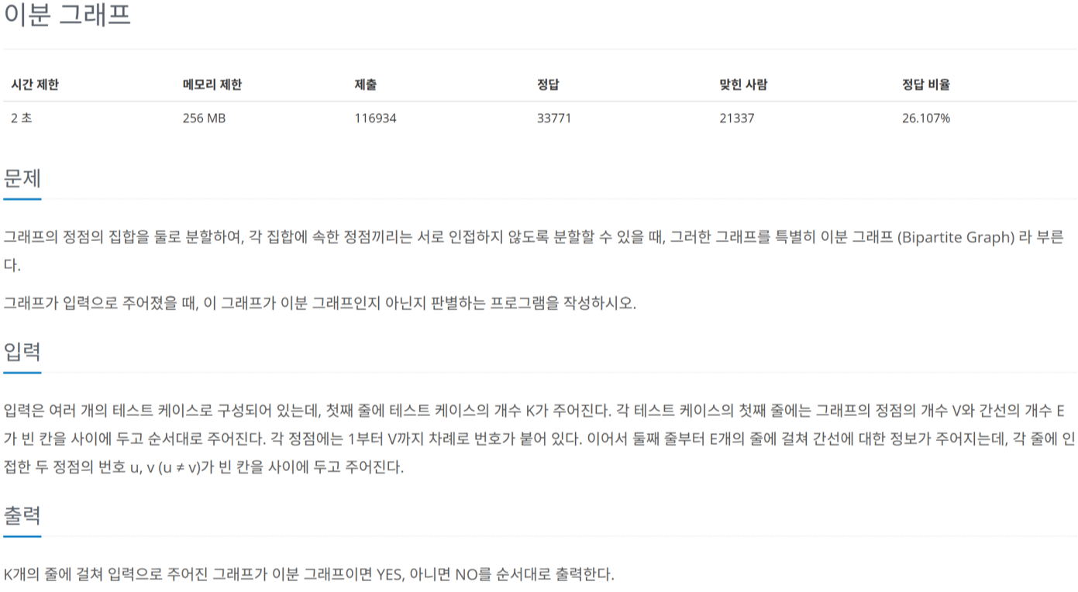
그래프의 표현 - 1707번
그래프
Page 08

Slide 9
그래프의 표현
for i in range(1, v + 1): # 1번부터 v번까지 순회
if not is_bipartite: # 이미 이분 그래프가 아님이 판명되면
break # 반복 중단
if visited[i] == 0: # 아직 방문하지 않은 정점이라면
queue = deque([i]) # BFS 큐 생성 및 삽입
visited[i] = 1 # 시작 정점 색상 1로 지정
while queue: # 큐가 빌 때까지 반복
now = queue.popleft() # 현재 노드 추출
for next_node in graph[now]:
if visited[next_node] == 0: # 방문 전이라면 다른 색상 칠하기
visited[next_node] = 3 - visited[now] # 색상 전환 및 저장
queue.append(next_node) # 큐에 추가
elif visited[next_node] == visited[now]: # 방문 완료, 같은 색상
is_bipartite = False # 이분 그래프 아님 표시
break # 탐색 중단
if not is_bipartite: # 내부에서 실패 시
break # 큐 반복 중단
if is_bipartite: # 플래그가 True이면
print("YES") # YES 출력
else: # False이면
print("NO") # NO 출력
1707번 - Python
import sys
from collections import deque # BFS를 위한 deque import
k_str = sys.stdin.readline().strip() # 입력 읽기
if k_str: # 입력이 비어있지 않으면
k = int(k_str) # 정수로 변환
else: # 비어있으면
exit() # 종료
for _ in range(k): # k번 순회
v, e = map(int, sys.stdin.readline().split()) # 공백 기준 정수 변환
graph = [[] for _ in range(v + 1)] # v+1 크기의 리스트 생성
for _ in range(e): # 간선 개수만큼 반복
u, addr_v = map(int, sys.stdin.readline().split()) # 연결 정보 읽기
graph[u].append(addr_v) # 무방향 그래프이므로 양방향 저장
graph[addr_v].append(u) # 반대 방향도 저장
visited = [0] * (v + 1) # v+1 크기 배열 0으로 초기화
is_bipartite = True # 이분 그래프 여부 플래그 설정
그래프
Page 09

Slide 10
그래프의 표현
1707번 - Java
st = new StringTokenizer(br.readLine()); // 좌표 읽기
int u = Integer.parseInt(st.nextToken()); // 시작점
int dest = Integer.parseInt(st.nextToken()); // 끝점
graph[u].add(dest); // 양방향 간선 추가
graph[dest].add(u); // 양방향 간선 추가
}
int[] colors = new int[v + 1]; // 색상 저장 배열
boolean result = true; // 결과 플래그 초기화
for (int i = 1; i <= v; i++) { // 모든 정점 확인
if (colors[i] == 0 && result) { // 방문 전, 결과가 유효
Queue<Integer> q = new LinkedList<>(); // BFS 큐 생성
q.add(i); // 시작점 삽입
colors[i] = 1; // 첫 색상 지정
while (!q.isEmpty() && result) { // BFS 수행
int now = q.poll(); // 현재 노드 추출
for (int next : graph[now]) { // 인접 리스트 순회
if (colors[next] == 0) { // 첫 방문이면
colors[next] = colors[now] * -1; // 반대 색상 지정
q.add(next); // 큐에 삽입
import java.util.*;
import java.io.*;
public class Main {
public static void main(String[] args) throws IOException {
BufferedReader br = new BufferedReader(new InputStreamReader(System.in)); // 입력 속도 개선
StringTokenizer st; // 공백 구분 문자열 저장
int k = Integer.parseInt(br.readLine());
while (k-- > 0) { // k번 반복
st = new StringTokenizer(br.readLine());
int v = Integer.parseInt(st.nextToken());
int e = Integer.parseInt(st.nextToken());
ArrayList<Integer>[] graph = new ArrayList[v + 1];
for (int i = 1; i <= v; i++) { // 1부터 v까지
graph[i] = new ArrayList<>(); // 리스트 객체 할당
}
for (int i = 0; i < e; i++) { // 간선 정보 입력
그래프
Page 10

Slide 11
그래프의 표현
1707번 - Java
} else if (colors[next] == colors[now]) { // 색이 같으면
result = false; // 이분 그래프 실패 처리
break; // 내부 루프 중단
}
}
}
}
}
System.out.println(result ? "YES" : "NO"); // 삼항 연산자로 출력
}
}
}
그래프
Page 11

Slide 12
그래프의 표현
for (let i = 1; i <= v; i++) { // 모든 정점 순회
if (!isBipartite) break; // 불일치 시 중단
if (visited[i] === 0) { // 방문하지 않았다면
const queue = [i]; // 큐 생성
visited[i] = 1; // 1번 색상 부여
let head = 0; // 큐 앞 인덱스
while (head < queue.length) { // BFS 탐색
const now = queue[head++]; // 현재 노드 추출
for (const next of graph[now]) { // 인접 노드 탐색
if (visited[next] === 0) { // 미방문 시
visited[next] = visited[now] === 1 ? 2 : 1; // 다른 색 부여
queue.push(next); // 큐에 삽입
} else if (visited[next] === visited[now]) { // 같은 색 발견 시
isBipartite = false; // 플래그 변경
break; // 내부 중단
}
}
if (!isBipartite) break; // 외부 중단
}
}
}
console.log(isBipartite ? "YES" : "NO"); // 결과값 출력
}
1707번 - JavaScript
const fs = require('fs'); // 파일 시스템 모듈을 이용해 입력 받음
const input = fs.readFileSync('/dev/stdin').toString().split('\n');
let line = 0; // 줄 번호 카운트
const k = parseInt(input[line++]); // 첫 줄 k값 읽기
for (let t = 0; t < k; t++) { // k번 테스트 케이스 수행
if (line >= input.length) break; // 줄 끝 도달 시 중단
const [v, e] = input[line++].split(' ').map(Number); // v, e 파싱
// 인접 리스트 생성
const graph = Array.from({ length: v + 1 }, () => []); // 그래프 구조 생성
for (let i = 0; i < e; i++) { // e번 반복
const [u, dest] = input[line++].split(' ').map(Number); // 간선 정보 파싱
graph[u].push(dest); // 양방향 추가
graph[dest].push(u); // 양방향 추가
}
const visited = new Int8Array(v + 1); // 정수 배열 사용
let isBipartite = true; // 판별 변수 설정
그래프
Page 12

Slide 13
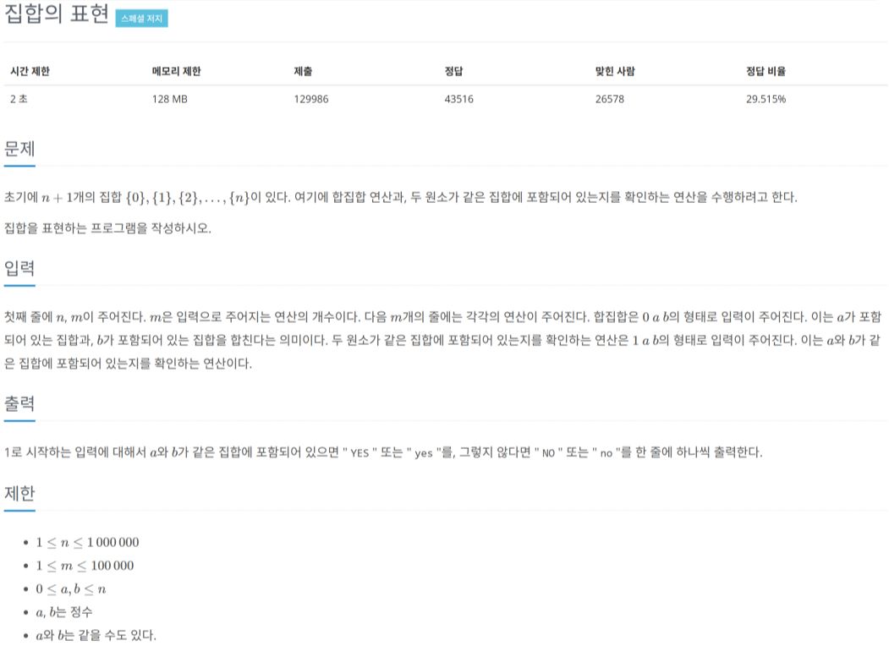
유니온 파인드 - union 연산과 find 연산으로 구성되어 있는 알고리즘
그래프
Page 13

Slide 14
유니온 파인드
1717번 - Python
parent[curr] = root_a # 현재 노드의 부모를 루트로 갱신
curr = nxt # 다음 노드로 이동
root_b = b # 탐색 시작 노드 설정
while parent[root_b] != root_b: # 부모가 자기 자신이 아닐 때까지 반복
root_b = parent[root_b] # 부모 노드로 이동
curr = b # 현재 노드 설정
while parent[curr] != root_b: # 루트에 도달할 때까지 반복
nxt = parent[curr] # 다음 노드 임시 저장
parent[curr] = root_b # 현재 노드의 부모를 루트로 갱신
curr = nxt # 다음 노드로 이동
if op == 0: # 합집합(Union) 연산인 경우
if root_a != root_b: # 두 원소의 루트가 다르면
parent[root_a] = root_b # 한쪽 루트의 부모를 다른 쪽 루트로 설정하여 합침
else: # 동일 집합 확인(Find) 연산인 경우
if root_a == root_b: # 루트가 같으면
print("YES") # YES 출력
else: # 루트가 다르면
print("NO") # NO 출력
import sys
input_data = sys.stdin.readline().split() # 한 줄 읽고 공백 기준 분리
if not input_data: # 입력이 없으면
exit() # 프로그램 종료
n, m = map(int, input_data) # n과 m을 정수로 변환
parent = list(range(n + 1)) # 0부터 n까지 각 원소의 부모를 자기 번호로 저장
for _ in range(m): # 연산 횟수만큼 반복
op, a, b = map(int, sys.stdin.readline().split()) # 연산 종류와 두 원소 입력
root_a = a # 탐색 시작 노드 설정
while parent[root_a] != root_a: # 부모가 자기 자신이 아닐 때까지 반복
root_a = parent[root_a] # 부모 노드로 이동
curr = a # 현재 노드 설정
while parent[curr] != root_a: # 루트에 도달할 때까지 반복
nxt = parent[curr] # 다음 노드 임시 저장
그래프
Page 14

Slide 15
유니온 파인드
1717번 - Java
int op = Integer.parseInt(st.nextToken()); // 연산 종류 저장
int a = Integer.parseInt(st.nextToken()); // 원소 a 저장
int b = Integer.parseInt(st.nextToken()); // 원소 b 저장
if (op == 0) { // Union 연산
union(a, b); // 두 집합을 합치는 메서드 호출
} else { // Find 연산
if (find(a) == find(b)) { // 두 원소의 루트가 같으면
pw.println("YES"); // YES 기록
} else { // 다르면
pw.println("NO"); // NO 기록
}
}
}
pw.flush(); // 기록된 모든 결과 출력
pw.close(); // 출력 스트림 닫기
}
public static int find(int a) { // 정수 a를 입력받음
if (a == parent[a]) return a; // 자기 자신이 부모면 루트이므로 반환
return parent[a] = find(parent[a]); // 재귀적으로 루트 찾고 경로 압축 수행
}
import java.util.*;
import java.io.*;
public class Main {
static int[] parent;
public static void main(String[] args) throws IOException {
BufferedReader br = new BufferedReader(new InputStreamReader(System.in)); // 입력 속도 개선
PrintWriter pw = new PrintWriter(System.out); // 빠른 출력 객체 생성
StringTokenizer st = new StringTokenizer(br.readLine()); // 공백 구분 문자열 저장
int n = Integer.parseInt(st.nextToken()); // 원소 개수 저장
int m = Integer.parseInt(st.nextToken()); // 연산 개수 저장
parent = new int[n + 1]; // 부모 배열 생성
for (int i = 0; i <= n; i++) { // 0부터 n까지 반복
parent[i] = i; // 자기 자신을 부모로 초기화
}
for (int i = 0; i < m; i++) { // m번 연산 반복
st = new StringTokenizer(br.readLine()); // 연산 정보 읽기
그래프
Page 15

Slide 16
유니온 파인드
1717번 - Java
public static void union(int a, int b) { // 정수 a, b를 입력받음
int rootA = find(a); // a의 루트 찾기
int rootB = find(b); // b의 루트 찾기
if (rootA != rootB) { // 루트가 다를 경우에만
parent[rootA] = rootB; // a의 루트를 b의 루트 아래에 연결
}
}
}
그래프
Page 16

Slide 17
유니온 파인드
1717번 - JavaScript
const parent = new Int32Array(n + 1); // 메모리 효율을 위해 Int32Array 사용for (let i = 0; i <= n; i++) parent[i] = i; // 초기 부모를 자기 자신으로 설정
function find(a) {
if (parent[a] === a) return a; // 루트 발견 시 반환
return parent[a] = find(parent[a]); // 경로 압축 수행하며 재귀 호출
}
function union(a, b) {
const rootA = find(a); // a의 루트 탐색
const rootB = find(b); // b의 루트 탐색
if (rootA !== rootB) parent[rootA] = rootB; // 다르면 합침 수행
}
let result = ''; // 출력 결과를 담을 문자열
for (let i = 0; i < m; i++) { // m번 연산 수행
const op = nextInt(); // 연산 종류
const a = nextInt(); // 원소 a
const b = nextInt(); // 원소 b
const fs = require('fs'); // 파일 시스템 모듈을 이용해 입력 받음
const input = fs.readFileSync(0); // 표준 입력 전체 읽기
let offset = 0; // 읽기 위치 오프셋 초기화
function nextInt() {
let num = 0; // 숫자 저장 변수
while (offset < input.length && (input[offset] < 48 || input[offset] > 57)) offset++; // 공백 스킵
if (offset >= input.length) return null; // 끝에 도달하면 null 반환
while (offset < input.length && input[offset] >= 48 && input[offset] <= 57) { // 숫자인 동안
num = num * 10 + (input[offset] - 48); // 자릿수 계산하여 저장
offset++; // 위치 이동
}
return num; // 계산된 정수 반환
}
const n = nextInt(); // n 읽기
const m = nextInt(); // m 읽기
그래프
Page 17

Slide 18
유니온 파인드
1717번 - JavaScript
if (op === 0) { // Union 명령
union(a, b); // 합치기 수행
} else { // Find 명령
if (find(a) === find(b)) { // 루트가 같으면
result += 'YES\n'; // YES 추가
} else { // 다르면
result += 'NO\n'; // NO 추가
}
}
if (result.length > 10000) {
process.stdout.write(result); // 중간 결과 출력
result = ''; // 문자열 비움
}
}
process.stdout.write(result); // 최종 결과 출력
그래프
Page 18

Slide 19
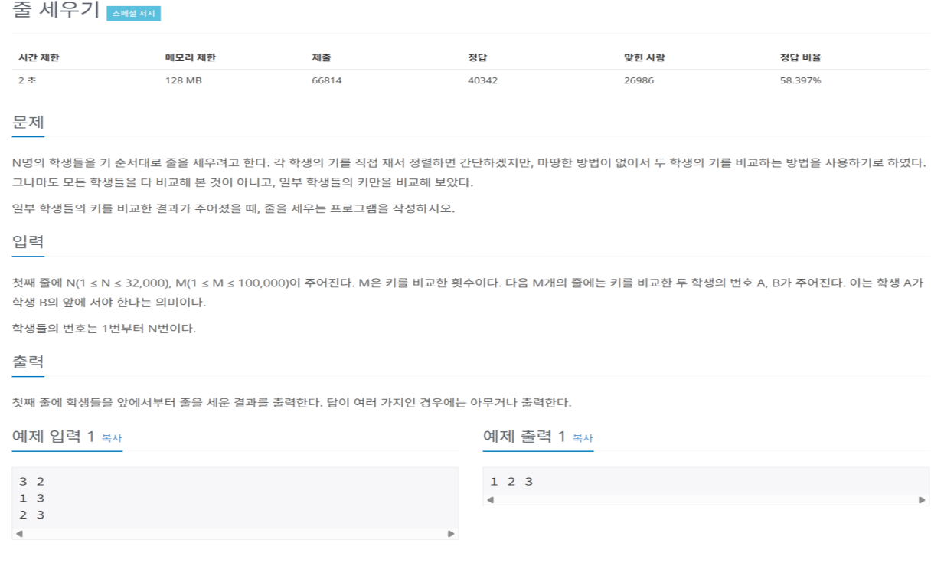
첫째 줄에 학생 수 N과 키를 비교한 횟수 M이 빈 칸을 사이에 두고 주어질 때,
M개의 줄에 키를 비교한 두 학생의 번호 A, B가 주어짐.
(학생 A가 학생 B보다 앞에 서야함을 의미함.)
학생들을 앞에서부터 줄 세운 결과를 한 줄에 출력하는 문제.
그래프
Page 19

Slide 20
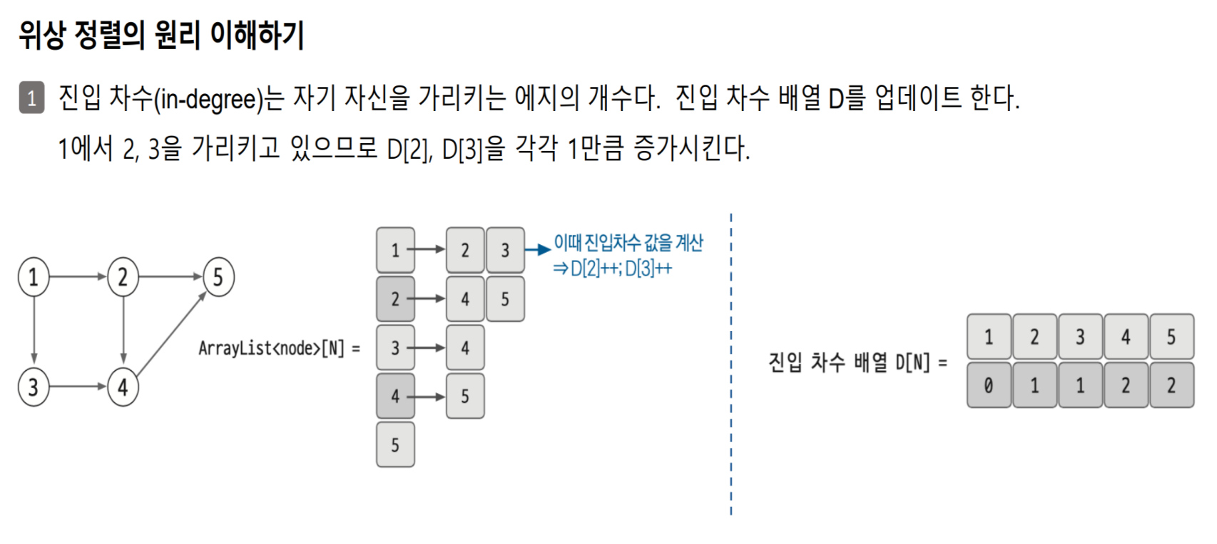
위상 정렬 - 사이클이 없는 방향 그래프에서 노드 순서를 찾는 알고리즘.
그래프
Page 20

Slide 21
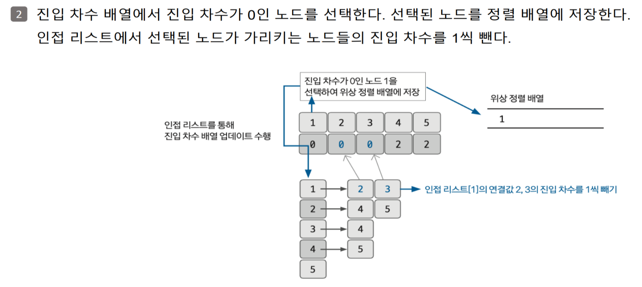
위상 정렬 - 사이클이 없는 방향 그래프에서 노드 순서를 찾는 알고리즘.
그래프
Page 21

Slide 22
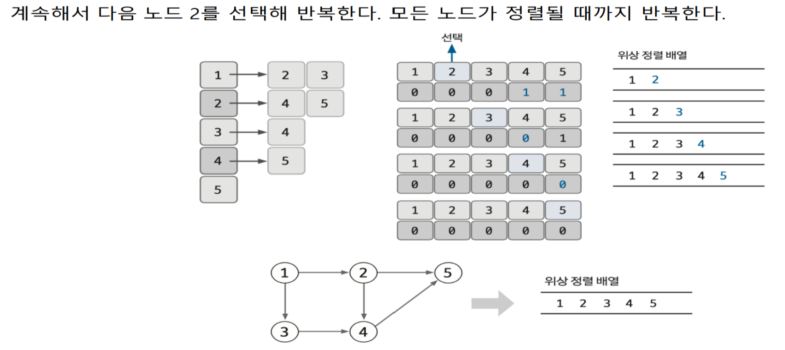
위상 정렬 - 사이클이 없는 방향 그래프에서 노드 순서를 찾는 알고리즘.
그래프
Page 22

Slide 23
위상 정렬
2252번 - Python
for i in range(1, n + 1): # 초기에 진입 차수가 0인 노드를 큐에 추가
if indegree[i] == 0:
q.append(i)
result = []
while q:
# 큐에서 진입 차수가 0인 노드(학생)를 꺼냄 (popleft는 O(1) 시간)
now = q.popleft()
# 꺼낸 노드를 정렬 결과(result 리스트)에 추가
result.append(now)
# 'now' 노드와 연결된(뒤에 서야 하는) 'next_node'들을 순회
for next_node in graph[now]:
# 'next_node'의 진입 차수를 1 감소
indegree[next_node] -= 1
# 만약 'next_node'의 진입 차수가 0이 되었다면
if indegree[next_node] == 0:
# 'next_node'를 큐에 추가
q.append(next_node)
# result 리스트의 요소들을 공백으로 구분하여 한 번에 출력
print(*result)
import sys
from collections import deque
input = sys.stdin.readline # 빠른 입력
n, m = map(int, input().split()) # N: 학생 수 (노드), M: 비교 횟수 (간선)
# 1. 그래프(인접 리스트) 자료구조 초기화
# 학생 번호가 1부터 시작하므로 N+1 크기로 생성
graph = [[] for _ in range(n + 1)]
indegree = [0] * (n + 1) # 진입 차수 배열 초기화
for _ in range(m): # 그래프 정보 입력 및 진입 차수 계산
s, e = map(int, input().split()) # s: 먼저 서는 학생, e: 뒤에 서는 학생
graph[s].append(e)
indegree[e] += 1
q = deque() # 위상 정렬 수행
그래프
Page 23

Slide 24
위상 정렬
int E = Integer.parseInt(st.nextToken()); // E : 뒤에 서는 학생
A.get(S).add(E);
indegree[E]++;
}
Queue<Integer> queue = new LinkedList<>(); // 위상 정렬 수행
for (int i = 1; i <= N; i++) { // 초기에 진입 차수가 0인 노드를 큐에 추가
if (indegree[i] == 0) {
queue.offer(i);
}
}
while (!queue.isEmpty()) { // 큐를 이용한 정렬 실행
int now = queue.poll();
sb.append(now).append(" ");
for (int next : A.get(now)) {
indegree[next]--;
if (indegree[next] == 0) {
queue.offer(next);
}
}
}
System.out.println(sb.toString().trim()); // 결과 출력
br.close();
}
}
2252번 - Java
import java.util.*;
import java.io.*;
public class P2252_줄세우기_빠른입력 {
public static void main(String[] args) throws Exception {
BufferedReader br = new BufferedReader(new InputStreamReader(System.in)); // 입력 속도 개선
StringBuilder sb = new StringBuilder(); // 출력 한 번에 처리
StringTokenizer st = new StringTokenizer(br.readLine()); // 공백 구분 문자열 저장
int N = Integer.parseInt(st.nextToken()); // N(노드의 개수) 저장
int M = Integer.parseInt(st.nextToken()); // M(간선의 개수) 저장
// 그래프(인접 리스트) 초기화
ArrayList<ArrayList<Integer>> A = new ArrayList<>();
for (int i = 0; i <= N; i++) {
A.add(new ArrayList<>());
}
int[] indegree = new int[N + 1]; // 진입 차수 배열 초기화
for (int i = 0; i < M; i++) { // 그래프 정보 입력 및 진입 차수 계산
st = new StringTokenizer(br.readLine());
int S = Integer.parseInt(st.nextToken()); // S : 먼저 서는 학생
그래프
Page 24

Slide 25
위상 정렬
2252번 - JavaScript
const result = []; // 큐를 이용한 정렬 실행
// 큐가 빌 때까지 반복
while (q.length > 0) {
const now = q.shift();
// 꺼낸 노드를 정렬 결과(result 배열)에 추가
result.push(now);
// 'now' 노드와 연결된 'next_node'들을 순회
for (const nextNode of graph[now]) {
// 'nextNode'의 진입 차수를 1 감소
indegree[nextNode]--;
// 만약 'nextNode'의 진입 차수가 0이 되었다면
if (indegree[nextNode] === 0) {
// 'nextNode'를 큐에 추가
q.push(nextNode);
}
}
}
// result 배열의 요소들을 공백으로 구분하여 한 줄로 출력
console.log(result.join(' '));
const fs = require('fs'); // 파일 시스템 모듈을 이용해 입력 받음
const input = fs.readFileSync('/dev/stdin').toString().trim().split('\n');
const [n, m] = input[0].split(' ').map(Number); // N(학생 수)과 M(비교 횟수) 입력
const graph = Array.from({ length: n + 1 }, () => []); // 그래프 초기화
const indegree = new Array(n + 1).fill(0); // 진입 차수 배열 초기화
for (let i = 1; i <= m; i++) { // 그래프 정보 입력 및 진입 차수 계산
const [s, e] = input[i].split(' ').map(Number);
graph[s].push(e);
indegree[e]++;
}
const q = []; // 위상 정렬 수행, 큐 생성.
for (let i = 1; i <= n; i++) { // 초기에 진입 차수가 0인 노드를 큐에 추가
if (indegree[i] === 0) {
q.push(i);
}
}
그래프
Page 25

Slide 26
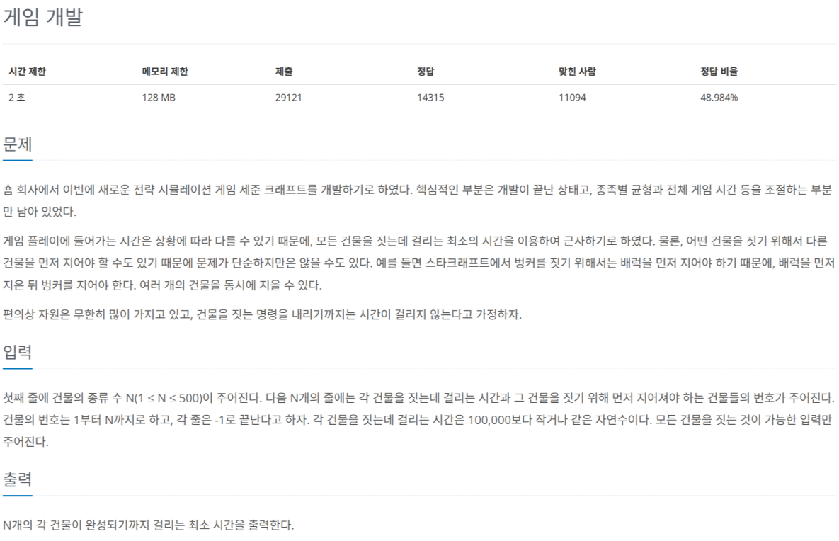
위상 정렬 - 사이클이 없는 방향 그래프에서 노드 순서를 찾는 알고리즘.
그래프
Page 26

Slide 27
위상 정렬
1516번 - Python
import sys
from collections import deque # 위상 정렬을 위한 deque import
n = int(sys.stdin.readline()) # 정수로 변환하여 n에 저장
time = [0] * (n + 1) # 각 건물의 건설 시간 배열 생성
indegree = [0] * (n + 1) # 각 건물의 진입 차수 배열 생성
graph = [[] for _ in range(n + 1) ] # 선수 건물 관계 인접 리스트 생성
result = [0] * (n + 1) # 각 건물이 완성되기까지 걸리는 총 시간을 저장할 배열 생성
for i in range(1, n + 1): # 1번 건물부터 n번까지 반복
data = list(map(int, sys.stdin.readline().split())) # 한 줄의 데이터를 리스트로 저장
time[i] = data[0] # 첫 번째 값은 해당 건물의 건설 시간
result[i] = data[0] # 초기 결과값에 건설 시간 저장
for pre in data[1:-1]: # 두 번째 값부터 마지막(-1) 전까지는 선수 건물 번호
graph[pre].append(i) # 선수 건물에서 현재 건물로 가는 간선 추가
indegree[i] += 1 # 현재 건물의 진입 차수 1 증가
queue = deque() # 빈 deque 생성
for i in range(1, n + 1): # 모든 건물 확인
if indegree[i] == 0: # 진입 차수가 0이면
queue.append(i) # 큐에 추가
while queue: # 큐가 빌 때까지 반복
now = queue.popleft() # 큐에서 건물 번호 추출
for next_node in graph[now]: # 현재 건물을 지어야 지을 수 있는 다음 건물들 확인
indegree[next_node] -= 1 # 다음 건물의 진입 차수 1 감소
result[next_node] = max(result[next_node], result[now] + time[next_node]) # 시간 최대값 갱신
if indegree[next_node] == 0: # 다음 건물의 진입 차수가 0이 되면
queue.append(next_node) # 큐에 추가
for i in range(1, n + 1): # 1번부터 n번 건물까지
print(result[i]) # 각 건물의 최소 완성 시간 출력
그래프
Page 27

Slide 28
위상 정렬
1516번 - Java
while (st.hasMoreTokens()) { // 다음 토큰이 있는 동안 반복
int pre = Integer.parseInt(st.nextToken()); // 선수 건물 번호 읽기
if (pre == -1) break; // -1이면 입력을 멈추고 중단
adj[pre].add(i); // 선수 건물 리스트에 현재 건물 추가
indegree[i]++; // 현재 건물의 진입 차수 증가
}
}
Queue<Integer> queue = new LinkedList<>(); // 위상 정렬용 큐 생성
for (int i = 1; i <= n; i++) { // 1번부터 n번까지 확인
if (indegree[i] == 0) { // 진입 차수가 0인 노드를 발견하면
queue.offer(i); // 큐에 삽입
result[i] = buildTime[i]; // 초기 완성 시간은 개별 건설 시간으로 설정
}
}
while (!queue.isEmpty()) { // 큐가 빌 때까지 반복
int now = queue.poll(); // 큐에서 현재 노드 추출
for (int next : adj[now]) { // 연결된 다음 건물들 순회
indegree[next]--; // 다음 건물의 진입 차수 감소
import java.util.*;
import java.io.*;
public class Main {
public static void main(String[] args) throws IOException {
BufferedReader br = new BufferedReader(new InputStreamReader(System.in)); // 입력 속도 개선
int n = Integer.parseInt(br.readLine()); // 건물의 개수 n 읽기
ArrayList<Integer>[] adj = new ArrayList[n + 1]; // 인접 리스트 배열 선언
int[] indegree = new int[n + 1]; // 진입 차수 배열 선언
int[] buildTime = new int[n + 1]; // 건물 개별 건설 시간 배열 선언
int[] result = new int[n + 1]; // 최종 완성 시간 배열 선언
for (int i = 1; i <= n; i++) {
adj[i] = new ArrayList<>();
StringTokenizer st = new StringTokenizer(br.readLine());
buildTime[i] = Integer.parseInt(st.nextToken()); // 첫 번째 값인 건설 시간 저장
그래프
Page 28

Slide 29
위상 정렬
1516번 - Java
result[next] = Math.max(result[next], result[now] + buildTime[next]); // 최대 시간 갱신
if (indegree[next] == 0) { // 진입 차수가 0이 되면
queue.offer(next); // 큐에 삽입
}
}
}
StringBuilder sb = new StringBuilder();
for (int i = 1; i <= n; i++) { // 모든 건물의 결과 확인
sb.append(result[i]).append("\n"); // 결과 문자열에 추가
}
System.out.print(sb.toString()); // 최종 결과 한 번에 출력
}
}
그래프
Page 29

Slide 30
위상 정렬
1516번 - JavaScript
const queue = []; // 큐 생성
for (let i = 1; i <= n; i++) { // 진입 차수가 0인 초기 건물 탐색
if (indegree[i] === 0) { // 차수가 0이면
queue.push(i); // 큐에 삽입
result[i] = time[i]; // 초기 결과 시간 설정
}
}
let head = 0; // 큐 성능을 위한 인덱스 포인터
while (head < queue.length) { // 처리할 노드가 남은 동안 반복
const now = queue[head++]; // 현재 노드 추출 및 포인터 증가
for (const nextNode of adj[now]) { // 인접한 다음 건물 순회
indegree[nextNode]--; // 진입 차수 감소
result[nextNode] = Math.max(result[nextNode], result[now] + time[nextNode]); // 최대 시간 갱신
if (indegree[nextNode] === 0) { // 차수가 0이 되면
queue.push(nextNode); // 큐에 삽입
}
}
}
console.log(result.slice(1).join('\n')); // 줄바꿈으로 연결하여 출력
const fs = require('fs'); // 파일 시스템 모듈을 이용해 입력 받음
const input = fs.readFileSync('/dev/stdin').toString().trim().split('\n');
const n = parseInt(input[0]); // 첫 번째 줄에서 건물의 개수 n 파싱
const adj = Array.from({ length: n + 1 }, () => []); // 인접 리스트 생성
const indegree = new Int32Array(n + 1); // 진입 차수 배열 생성
const time = new Int32Array(n + 1); // 개별 건설 시간 배열 생성
const result = new Int32Array(n + 1); // 총 완성 시간 배열 생성
for (let i = 1; i <= n; i++) { // n번만큼 반복하며 데이터 파싱
const line = input[i].split(' ').map(Number); // 각 줄을 숫자 배열로 변환
time[i] = line[0]; // 첫 번째 인덱스 값은 건설 시간
for (let j = 1; j < line.length; j++) { // 두 번째 인덱스부터 순회
if (line[j] === -1) break; // -1을 만나면 입력 중단
adj[line[j]].push(i); // 선수 건물 인덱스에 현재 건물 추가
indegree[i]++; // 진입 차수 증가
}
}
그래프
Page 30

Slide 31
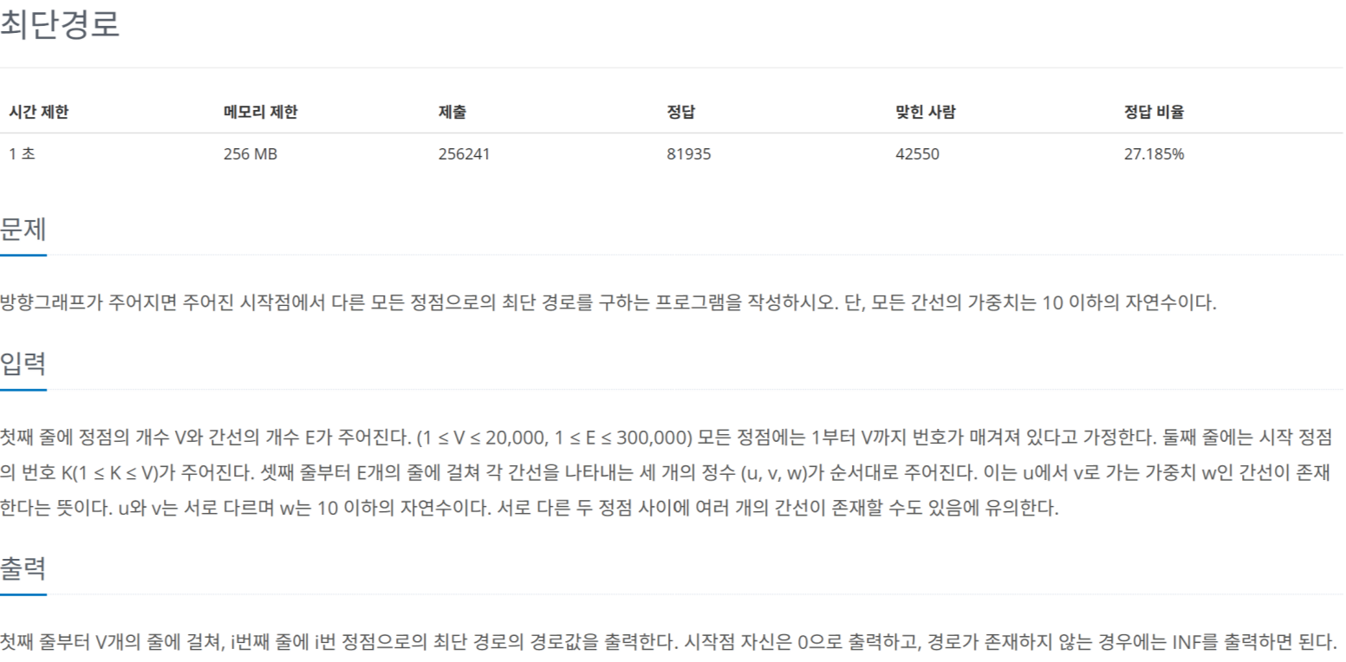
다익스트라 - 그래프에서 최단 거리를 구하는 알고리즘.
그래프
Page 31

Slide 32
다익스트라
1753번 - Python
import sys
import heapq
input = sys.stdin.readline
V, E = map(int, input().split())
K = int(input())
adj = [[] for _ in range(V + 1)]
for _ in range(E):
u, v, w = map(int, input().split())
adj[u].append((v, w)) # 인접 리스트에 정보 저장함.
dist = [float('inf')] * (V + 1)
dist[K] = 0 # 시작점 거리 0으로 설정함.
pq = [(0, K)]
while pq:
d, now = heapq.heappop(pq)
if dist[now] < d: continue # 이미 처리된 노드면 무시함.
for nxt, w in adj[now]:
cost = d + w # 현재 거쳐가는 거리 계산함.
if cost < dist[nxt]: # 더 짧은 경로 발견 시 갱신함.
dist[nxt] = cost
heapq.heappush(pq, (cost, nxt))
for i in range(1, V + 1):
print("INF" if dist[i] == float('inf') else dist[i]) # 결과값 형식 맞춰 출력함.
그래프
Page 32

Slide 33
다익스트라
for (int i = 0; i < E; i++) {
st = new StringTokenizer(br.readLine());
adj[Integer.parseInt(st.nextToken())].add(new Node(Integer.parseInt(st.nextToken()), Integer.parseInt(st.nextToken())));
}
int[] dist = new int[V + 1];
Arrays.fill(dist, Integer.MAX_VALUE);
dist[K] = 0;
PriorityQueue<Node> pq = new PriorityQueue<>();
pq.add(new Node(K, 0));
while (!pq.isEmpty()) {
Node now = pq.poll();
if (dist[now.v] < now.w) continue; # 저장된 거리보다 크면 무시함.
for (Node nxt : adj[now.v]) {
if (dist[nxt.v] > dist[now.v] + nxt.w) { # 최단 경로 갱신 로직임.
dist[nxt.v] = dist[now.v] + nxt.w;
pq.add(new Node(nxt.v, dist[nxt.v]));
}
}
}
1753번 - Java
import java.util.*;
import java.io.*;
class Node implements Comparable<Node> {
int v, w;
Node(int v, int w) { this.v = v; this.w = w; }
@Override
public int compareTo(Node o) { return this.w - o.w; } # 가중치 기준 오름차순 정렬됨.
}
public class Main {
public static void main(String[] args) throws IOException {
BufferedReader br = new BufferedReader(new InputStreamReader(System.in));
StringTokenizer st = new StringTokenizer(br.readLine());
int V = Integer.parseInt(st.nextToken());
int E = Integer.parseInt(st.nextToken());
int K = Integer.parseInt(br.readLine());
ArrayList<Node>[] adj = new ArrayList[V + 1];
for (int i = 1; i <= V; i++) adj[i] = new ArrayList<>();
그래프
Page 33

Slide 34
다익스트라
1753번 - Java
StringBuilder sb = new StringBuilder();
for (int i = 1; i <= V; i++) sb.append(dist[i] == Integer.MAX_VALUE ? "INF" : dist[i]).append("\n");
System.out.print(sb); # 최종 결과 모아서 출력함.
}
}
그래프
Page 34

Slide 35
다익스트라
1753번 - JavaScript
while (c > 0) {
let p = (c - 1) >> 1;
if (this.h[p][1] <= this.h[c][1]) break;
[this.h[p], this.h[c]] = [this.h[c], this.h[p]];
c = p;
}
}
pop() {
if (this.h.length === 1) return this.h.pop();
const r = this.h[0];
this.h[0] = this.h.pop();
let p = 0;
while (p * 2 + 1 < this.h.length) {
let l = p * 2 + 1, ri = p * 2 + 2, s = l;
if (ri < this.h.length && this.h[ri][1] < this.h[l][1]) s = ri;
if (this.h[p][1] <= this.h[s][1]) break;
[this.h[p], this.h[s]] = [this.h[s], this.h[p]];
p = s;
}
return r;
}
}
const fs = require('fs');
const input = fs.readFileSync(0).toString().split('\n');
const [V, E] = input[0].split(' ').map(Number);
const K = Number(input[1]);
const adj = Array.from({ length: V + 1 }, () => []);
for (let i = 2; i < E + 2; i++) {
const [u, v, w] = input[i].split(' ').map(Number);
adj[u].push([v, w]);
}
const dist = Array(V + 1).fill(Infinity);
dist[K] = 0;
class MinHeap { // JS는 우선순위 큐 직접 구현 필요함.
constructor() { this.h = []; }
push(v) {
this.h.push(v);
let c = this.h.length - 1;
그래프
Page 35

Slide 36
다익스트라
1753번 - JavaScript
const pq = new MinHeap();
pq.push([K, 0]);
while (pq.h.length > 0) {
const [now, d] = pq.pop();
if (dist[now] < d) continue;
for (const [nxt, w] of adj[now]) {
if (dist[nxt] > dist[now] + w) { # 경로 완화(Relaxation) 수행함.
dist[nxt] = dist[now] + w;
pq.push([nxt, dist[nxt]]);
}
}
}
console.log(dist.slice(1).map(v => v === Infinity ? "INF" : v).join('\n'));
그래프
Page 36

Slide 37
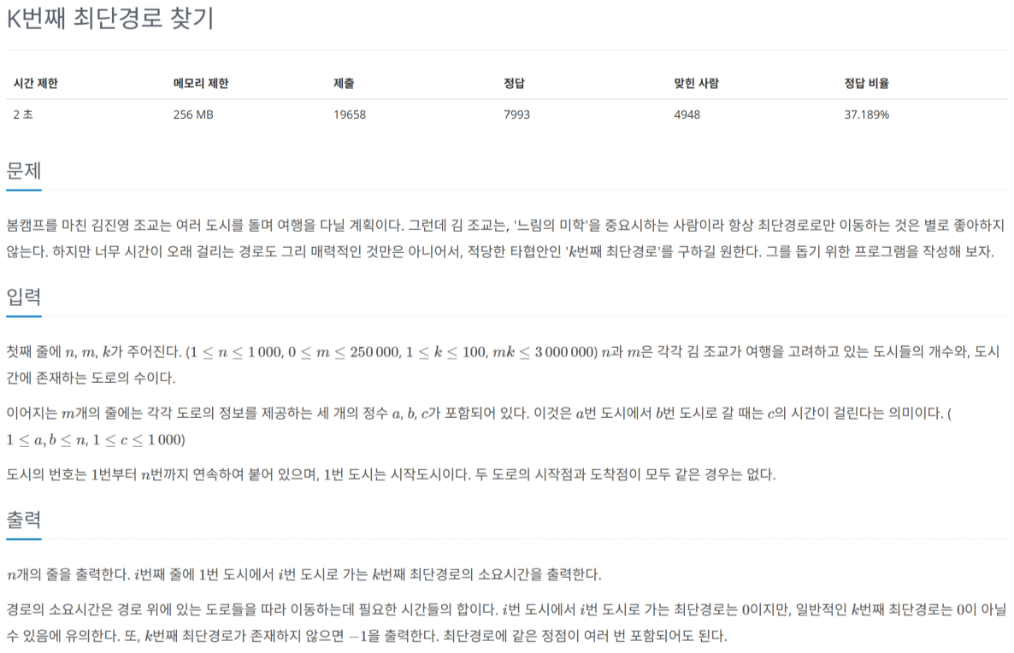
다익스트라 - 그래프에서 최단 거리를 구하는 알고리즘.
그래프
Page 37

Slide 38
다익스트라
1854번 - Python
while pq:
d, now = heapq.heappop(pq)
for nxt, w in adj[now]:
cost = d + w
if len(dist_heaps[nxt]) < k: # 저장된 경로가 K개 미만이면 그냥 추가
heapq.heappush(dist_heaps[nxt], -cost) # 최대 힙 위해 음수 저장
heapq.heappush(pq, (cost, nxt))
elif -dist_heaps[nxt][0] > cost: # 기존 K번째 경로보다 짧으면 교체
heapq.heappop(dist_heaps[nxt])
heapq.heappush(dist_heaps[nxt], -cost)
heapq.heappush(pq, (cost, nxt))
for i in range(1, n + 1):
# 힙 크기가 K가 아니면 K번째 경로가 없는 것
if len(dist_heaps[i]) < k:
print(-1)
else:
print(-dist_heaps[i][0]) # 최대 힙의 루트가 K번째 최단 거리
import sys
import heapq
input = sys.stdin.readline
n, m, k = map(int, input().split())
adj = [[] for _ in range(n + 1)]
for _ in range(m):
u, v, w = map(int, input().split())
adj[u].append((v, w)) # 인접 리스트 구성
dist_heaps = [[] for _ in range(n + 1)]
heapq.heappush(dist_heaps[1], 0) # 시작점 1의 거리는 0
pq = [(0, 1)] # 다익스트라용 우선순위 큐
그래프
Page 38

Slide 39
다익스트라
adj[Integer.parseInt(st.nextToken())].add(new int[]{Integer.parseInt(st.nextToken()), Integer.parseInt(st.nextToken())});
}
PriorityQueue<int[]> pq = new PriorityQueue<>(Comparator.comparingInt(a -> a[1])); # 다익스트라용 최소 힙
pq.add(new int[]{1, 0});
distHeaps[1].add(0);
while (!pq.isEmpty()) {
int[] curr = pq.poll();
int now = curr[0], d = curr[1];
for (int[] edge : adj[now]) {
int nxt = edge[0], cost = d + edge[1];
if (distHeaps[nxt].size() < k) {
distHeaps[nxt].add(cost);
pq.add(new int[]{nxt, cost});
} else if (distHeaps[nxt].peek() > cost) { # K번째보다 작으면 갱신
distHeaps[nxt].poll();
distHeaps[nxt].add(cost);
pq.add(new int[]{nxt, cost});
}
}
}
1854번 - Java
import java.util.*;
import java.io.*;
public class Main {
public static void main(String[] args) throws IOException {
BufferedReader br = new BufferedReader(new InputStreamReader(System.in));
StringTokenizer st = new StringTokenizer(br.readLine());
int n = Integer.parseInt(st.nextToken());
int m = Integer.parseInt(st.nextToken());
int k = Integer.parseInt(st.nextToken());
List<int[]>[] adj = new ArrayList[n + 1];
PriorityQueue<Integer>[] distHeaps = new PriorityQueue[n + 1];
for (int i = 1; i <= n; i++) {
adj[i] = new ArrayList<>();
distHeaps[i] = new PriorityQueue<>(Collections.reverseOrder());
}
for (int i = 0; i < m; i++) {
st = new StringTokenizer(br.readLine());
그래프
Page 39

Slide 40
다익스트라
1854번 - Java
StringBuilder sb = new StringBuilder();
for (int i = 1; i <= n; i++) {
sb.append(distHeaps[i].size() < k ? -1 : distHeaps[i].peek()).append("\n");
}
System.out.print(sb);
}
}
그래프
Page 40

Slide 41
다익스트라
pop() {
if (this.h.length <= 1) return this.h.pop();
const r = this.h[0];
this.h[0] = this.h.pop();
let p = 0;
while (p * 2 + 1 < this.h.length) {
let l = p * 2 + 1, ri = p * 2 + 2, s = l;
if (ri < this.h.length && this.comp(this.h[ri], this.h[l])) s = ri;
if (this.comp(this.h[p], this.h[s])) break;
[this.h[p], this.h[s]] = [this.h[s], this.h[p]];
p = s;
}
return r;
}
peek() { return this.h[0]; }
size() { return this.h.length; }
}
const distHeaps = Array.from({ length: n + 1 }, () => new Heap((a, b) => a > b)); // 최대 힙
const pq = new Heap((a, b) => a[1] < b[1]); // 다익스트라 최소 힙
distHeaps[1].push(0);
pq.push([1, 0]);
1854번 - JavaScript
const fs = require('fs');
const input = fs.readFileSync(0).toString().trim().split('\n');
const [n, m, k] = input[0].split(' ').map(Number);
const adj = Array.from({ length: n + 1 }, () => []);
for (let i = 1; i <= m; i++) {
const [u, v, w] = input[i].split(' ').map(Number);
adj[u].push([v, w]);
}
class Heap { // 최대 힙(경로 저장용)과 최소 힙(다익스트라용) 필요
constructor(comp) { this.h = []; this.comp = comp; }
push(v) {
this.h.push(v);
let c = this.h.length - 1;
while (c > 0) {
let p = (c - 1) >> 1;
if (this.comp(this.h[p], this.h[c])) break;
[this.h[p], this.h[c]] = [this.h[c], this.h[p]];
c = p;
}
}
그래프
Page 41

Slide 42
다익스트라
1854번 - JavaScript
while (pq.size() > 0) {
const [now, d] = pq.pop();
for (const [nxt, w] of adj[now]) {
const cost = d + w;
if (distHeaps[nxt].size() < k) {
distHeaps[nxt].push(cost);
pq.push([nxt, cost]);
} else if (distHeaps[nxt].peek() > cost) {
distHeaps[nxt].pop();
distHeaps[nxt].push(cost);
pq.push([nxt, cost]);
}
}
}
let ans = '';
for (let i = 1; i <= n; i++) {
ans += (distHeaps[i].size() < k ? -1 : distHeaps[i].peek()) + '\n';
}
process.stdout.write(ans);
그래프
Page 42

Slide 43
위상 정렬
AI 프롬프트 활용
6. 위상 정렬은 실제 컴퓨터 공학에서 어떤 분야에 사용되는가?
-> 선행 관계가 있는 작업의 순서를 정하는 대부분의 문제에 사용.
7. 큐(Queue) 대신 스택(Stack)을 사용해도 되는가?
-> 큐 대신 스택(Stack)을 사용해도 위상 정렬 자체는 가능.
8. 왜 파이썬 코드에서 큐를 구현할 때 일반 리스트(list)가 아닌
collections.deque를 사용했는가?
-> 성능 때문.
9. 문제에서 그래프를 표현할 때 인접 행렬이 아닌 인접 리스트를 사용하는 이유는 무엇인가?
-> 메모리(공간 복잡도)와 시간 효율성 두 가지 이유 때문.
10. 만약 가능한 '모든' 줄 세우기(위상 정렬) 순서를 전부 출력하라고 하면 어떻게 해야 하는가?
-> 이는 단순 위상 정렬보다 훨씬 복잡한 문제이며, 백트래킹 알고리즘을 사용해야 함.
1. 위상 정렬(Topological Sort)이란 정확히 무엇인가?
-> 방향 그래프의 정점들을 '선행 관계'에 맞게 일렬로 나열하는 정렬 방식
2. 2252번 문제는 사이클이 없는 입력만 주어진다고 보장할 때, 만약 사이클 존재 여부를 판별해야 한다면 코드를 어떻게 수정해야 하는가?
-> 위상 정렬을 수행한 후, result 리스트의 길이를 확인하면 됨.
3. 위상 정렬은 어떤 종류의 그래프에서만 가능한가?
-> DAG (Directed Acyclic Graph), 즉 '방향성이 있으며 사이클이 없는 그래프'에서만 가능
4. 위상 정렬을 구현하는 다른 방법도 있는가?
-> 있다, DFS(깊이 우선 탐색)를 이용하는 방법이 있음.
5. 이 풀이의 시간 복잡도와 공간 복잡도는 어떻게 되는가?
-> 노드의 수를 V (문제에서는 N), 간선의 수를 E (문제에서는 M)라고 할 때,
시간 복잡도: $O(V + E), 공간 복잡도: O(V + E)
그래프
Page 43

Slide 44
에꼴캡스톤디자인
이상으로 7, 8주차 과제 :
그래프
발표를 마칩니다.
감사합니다!
소프트웨어학과
2023564008 김미진
경성대학교 소프트웨어학과
2023564008 김미진

